Slide 1
Dort macht Vergrabenes satt und Verlorenes unerreichbar.

Slide 2
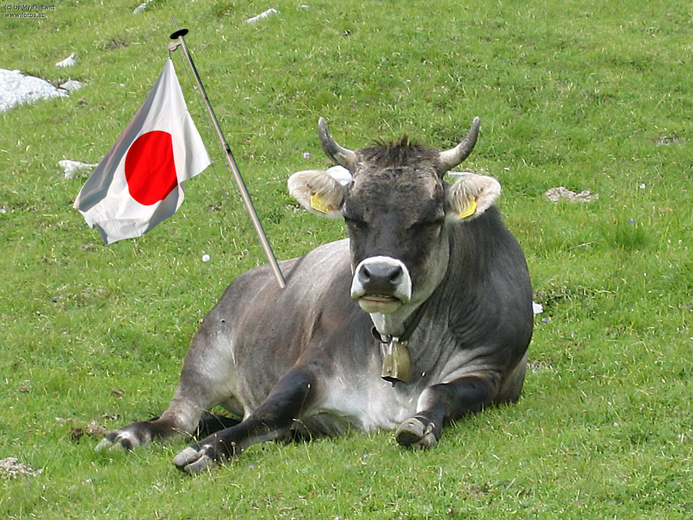

Slide 3
Auf dem Glück der Erde wurde durch Fritz ein Kater.

Slide 4
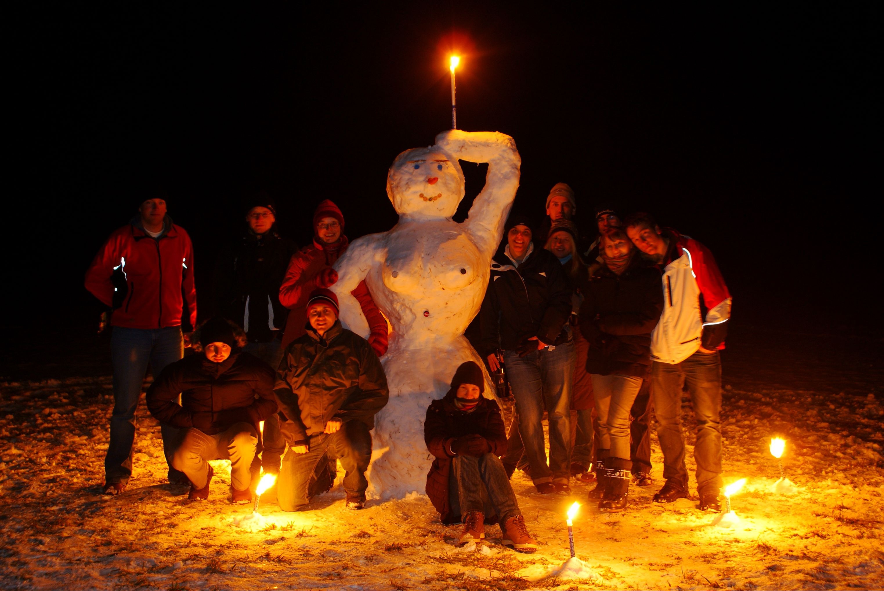

Slide 5
Brich dir am Teller nicht das Bein,
schieb dir besser ein Ripperl ein!

